Slide 1
톰과 제리 탈출
톰과 제리 기반,
제리가 톰으로부터 탈출하는 이야기,
탈출로에 공을 넣으면 다음 스테이지로

Slide 2
게임 시나리오
제리는 집안 곳곳을 지나 밖으로 탈출하려고 한다.
톰은 그것을 알아채고 방해공작을 펼친다.
스테이지가 진행될수록 톰의 방해가 심해진다.
스테이지 사이 사이 스토리 진행
스테이지 1
- 방해 없음
스테이지 2
- 톰의 팔 뻗기 방해
스테이지 3
- 톰의 청소기 방해
스테이지 4
- 톰의 공격을 피하면서 벽을 뚫어야 함

Slide 3


스테이지 1
출구는 랜덤하게 정해진다

Slide 4
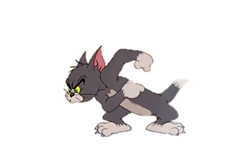
스테이지 사이 사이 예시(클리어 후)
TOM
찾았다 이녀석,
(…대사..)

Slide 5

스테이지 2
이때 블록들은 한번 이상 맞춰야 부숴진다.
색깔이 진할수록 여러 번 맞춰야 한다.

Slide 6
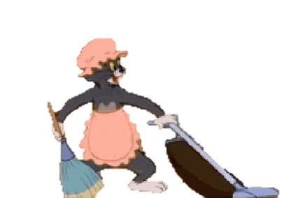




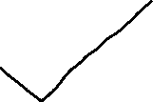
스테이지 3
바람이 불어 공에 오른쪽 방향의 힘이 가해진다

Slide 7




스테이지 3
톰이 오른쪽에서 나오면 왼쪽 방향의 힘이 가해진다

Slide 8

스테이지 4
너무 어렵지 않게
주기를 두어 공격
4스테이지는 목숨도 있음

Slide 9
추가적으로 정해야 할 것들
맨 처음 시작 메뉴
맵 디자인, 벽돌 팅기는 거 디자인, 벽돌 디자인.. 등등
클리어 사이 사이 대사나 디자인
방해 패턴
그 외에도 구체적으로 등등..
추가적인 아이디어들(기능적, 디자인적, 시나리오적 등등)
Ex. 출구가 움직인다던가

